Slide 1

H型
聚氨酯清扫器
kuangan002

Slide 2

Part 01
H型聚氨酯清扫器介绍
CONTENT
Part 02
H型聚氨酯清扫器特点
目录
Part 03
H型聚氨酯清扫器优点
Part 04
H型聚氨酯清扫器更换刀头方法

Slide 3

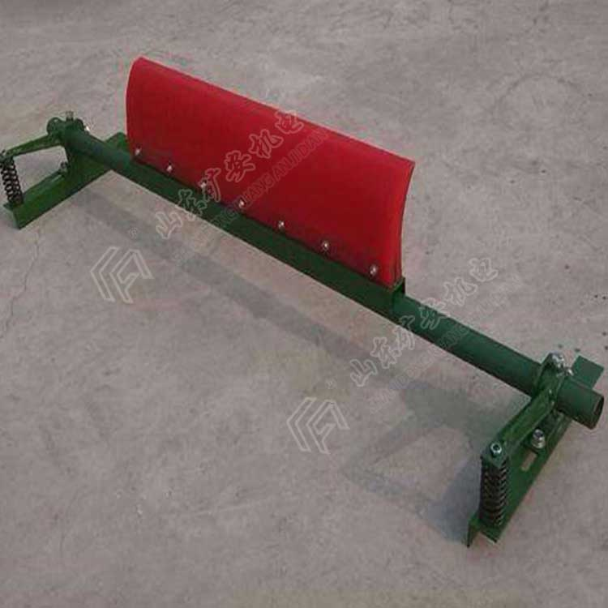

H型聚氨酯清扫器

Slide 4

单击此处添加标题
H型聚氨酯清扫器介绍
安装在头部滚筒中心线偏下的位置，其刮板耐磨损 、防腐蚀、耐水解，不损伤皮带，延长皮带的使用寿命 。 Kuangan002
刮刀材料为高分子聚氨酯，磨擦系数低、高耐磨、高强度，具有稳定的刮料效果,防腐蚀、防断裂又不会伤及皮带。适用于电力、冶金、矿山等各种行业输送带。使用寿命为合金橡胶清扫器的3~4倍。
H型高分子聚氨酯清扫器适用于清扫卸载滚筒处皮带上粘附的物料，可分双向刀头和单向刀头属于头道清扫器。可自动调节清扫器刮板与输送机胶带之间的接触压力，保证了刮板与运行的胶带受力在合适的范围之内，使清料既干净，又不损坏胶带。

Slide 5

H型聚氨酯清扫器特点
特点
采用了高分子聚氨酯，加之较好的综合机械性能，延长了产品的使用周期；
01
设计结构紧凑，配制合理，肆零零捌捌陆零伍叁柒，产品轻便、美观、易于操作；
02
产品备件具有互换及可调性，更便于安装调试、更换维修。
03

Slide 6
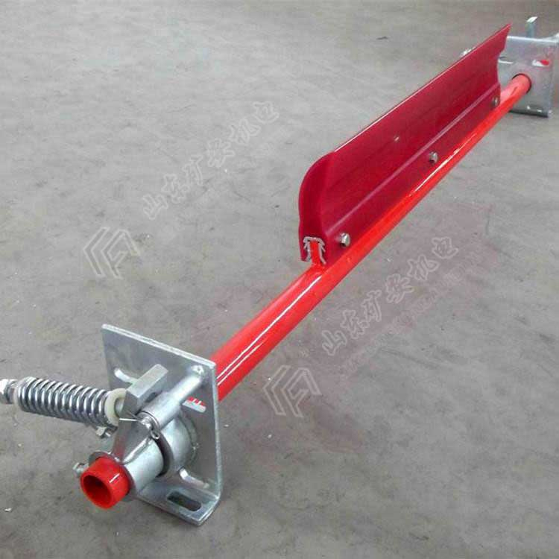
H型聚氨酯清扫器

Slide 7

H型聚氨酯清扫器优点
优点
h型聚氨酯清扫器的材料为高分子聚氨酯，具有摩擦系数低、高耐磨、高强度等优点。其刮料效果稳定，且具有防腐蚀、防断裂等特性，不会对皮带造成损伤。这种清扫器适用于电力、冶金、矿山等各种行业输送带，使用寿命是台金橡胶清扫器的3~4倍。

Slide 8
H型聚氨酯清扫器更换刀头方法
15%
15%
15%
15%
20%
20%
1
2
3
4
5
切断输送机的启动电源，挂上“有人操作，禁止合闸”的警示牌。
松开清扫器两端的紧固螺栓，转动刀头位置，使刀头与皮带脱离。
逐个将固定螺丝取出，山东矿安机电有限公司，拿掉废刀头。
逐个安上新刀头，并用螺栓固定好。
重新扳回刀头位置，并紧固好螺栓。

Slide 9
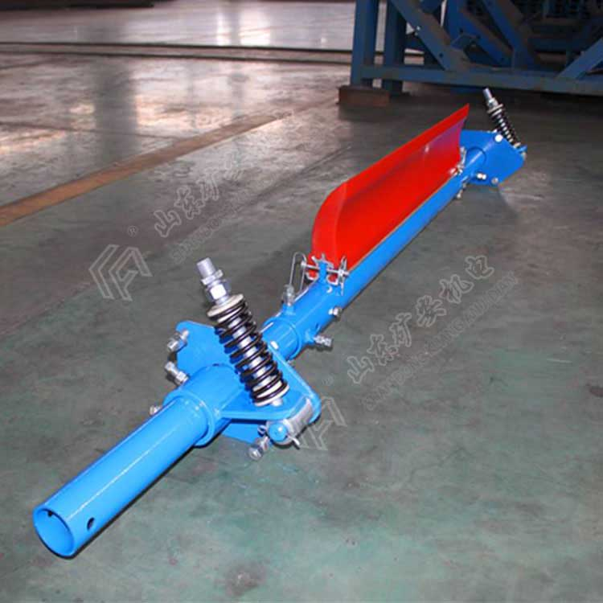
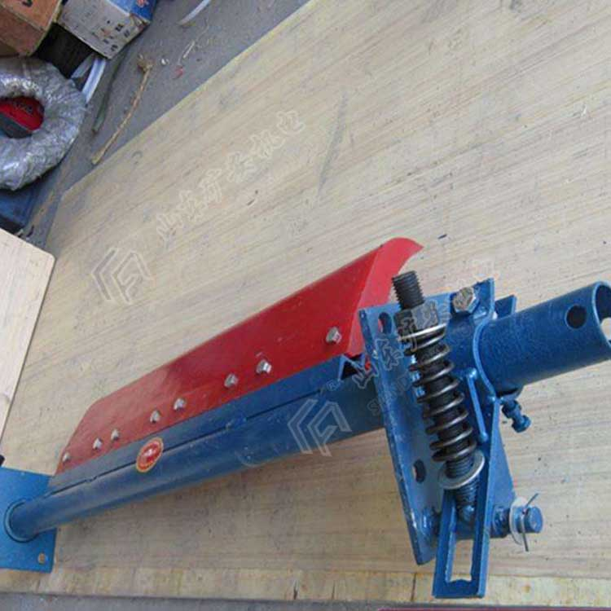
H型聚氨酯清扫器

Slide 10
感谢观赏

